Slide 1
TalkingData AdTracking Fraud Detection Challenge

Slide 2
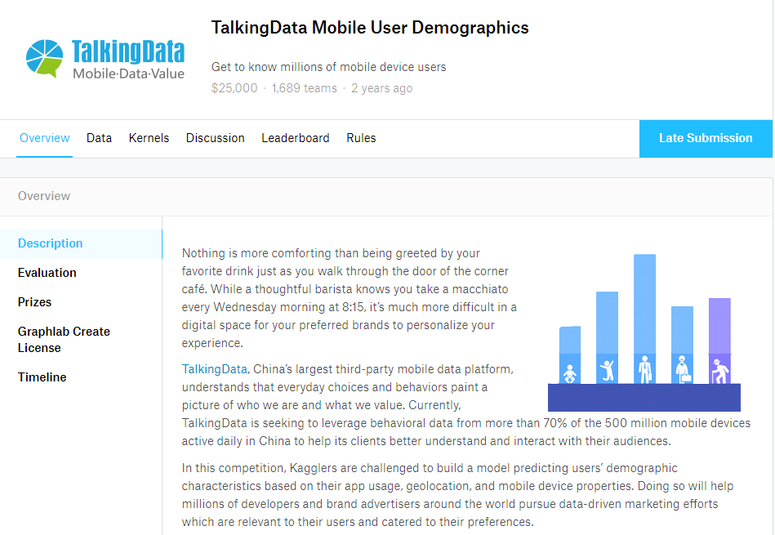
The Last Competition TalkingData
Notes:
TalkingData Mobile User 경진대회는 2016년 7월부터 9월까지 주최된 경진대회입니다. 2000명 가까이의 참가자가 총 1,689개의 팀을 이루어 모바일 앱 사용 로그, 사용 위치 및 모바일 기기 정보를 기반으로 사용자의 나이와 성별을 예측하는 문제

Slide 3
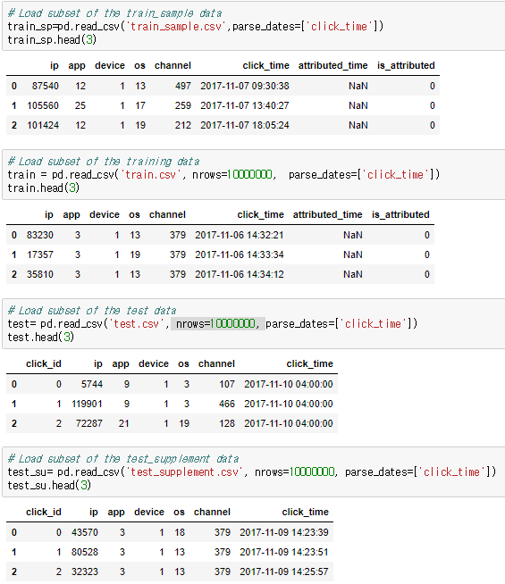
EDA
train_sample.csv : 4.08MB
train.csv : 7537.65MB
test.csv : 863.27MB
test supplement.csv :
[Updated]
Notes:
ip : ip address of click
app : app id for marketing
device : device type of user mobile phone (e.g., iphone 6 plus, iphone 7, huawei mate 7, etc.)
channel : channel id of mobile and publisher
click_time : timestamp of click(UTC) UTC(Universal Time Coordinated) : 1972년부터 시행된 국제표준시(협정 세계시), 세슘원자의 진동수에 의거한 초의 길이가 기준 중국은 광활한 영토지만 UTC+8 만 사용
attributed_time : if user download the app for after clicking an ad, this is the time of the app download (not in the test set)
is_attributed : binary target to predict(1:downloaded, 0:fraudlent)

Slide 4
EDA
ip : ip address of click
app : app id for marketing
device : device type of user mobile phone (e.g., iphone 6 plus, iphone 7, huawei mate 7, etc.)
channel : channel id of mobile and publisher
click_time : timestamp of click(UTC) 국제표준시(협정 세계시)
중국은 광활한 영토지만 UTC+8 만 사용
attributed_time : if user download the app for after clicking an ad, this is the time of the app download (not in the test set)
is_attributed : binary target to predict(1:downloaded, 0:fraudlent)
Notes:
ip : ip address of click
app : app id for marketing
device : device type of user mobile phone (e.g., iphone 6 plus, iphone 7, huawei mate 7, etc.)
channel : channel id of mobile and publisher
click_time : timestamp of click(UTC) UTC(Universal Time Coordinated) : 1972년부터 시행된 국제표준시(협정 세계시), 세슘원자의 진동수에 의거한 초의 길이가 기준 중국은 광활한 영토지만 UTC+8 만 사용
attributed_time : if user download the app for after clicking an ad, this is the time of the app download (not in the test set)
is_attributed : binary target to predict(1:downloaded, 0:fraudlent)

Slide 5
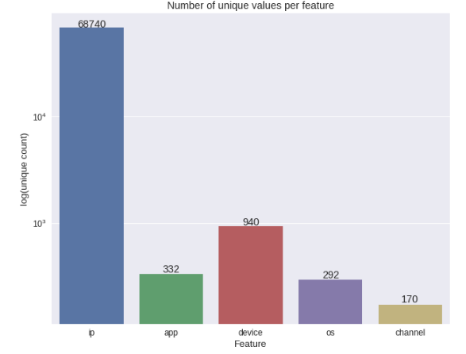
EDA
Download

Slide 6
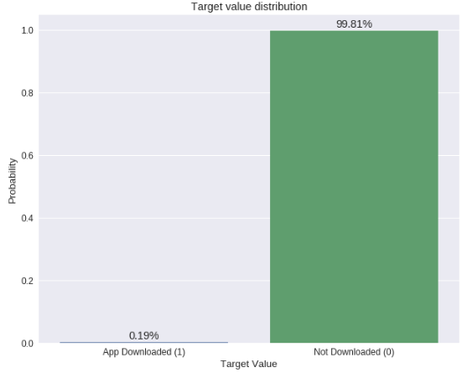
EDA
is_attributed -> highly imbalanced!

Slide 7
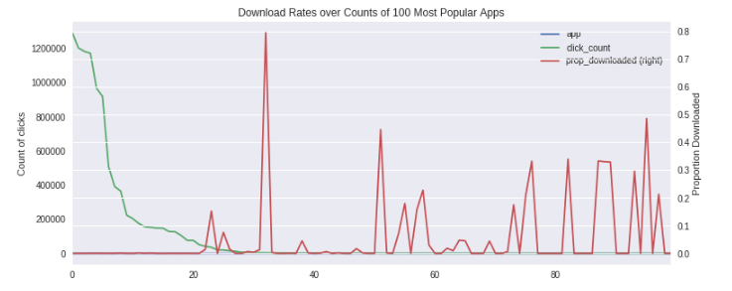
EDA
Download by App

Slide 8
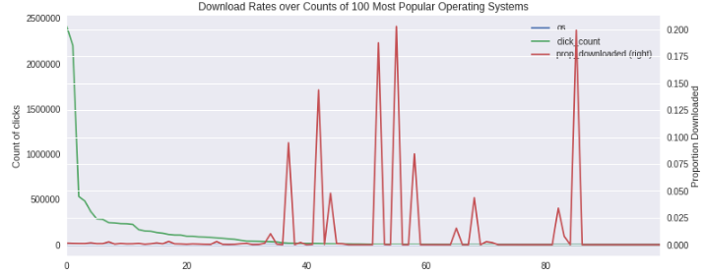
EDA
Download by OS

Slide 9
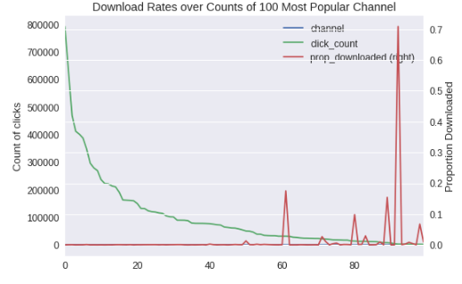
EDA
Download by Channel

Slide 10
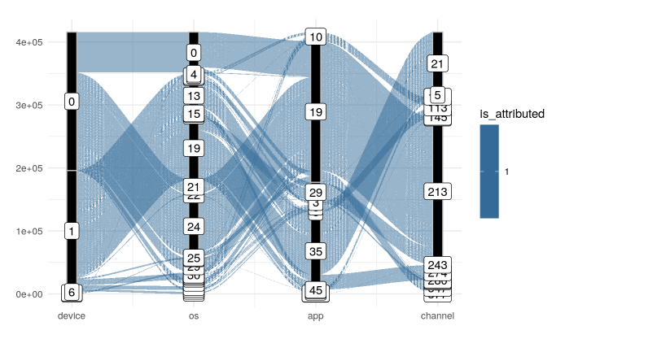
EDA
Alluvial diagrams 만들고 싶었으나

Slide 11
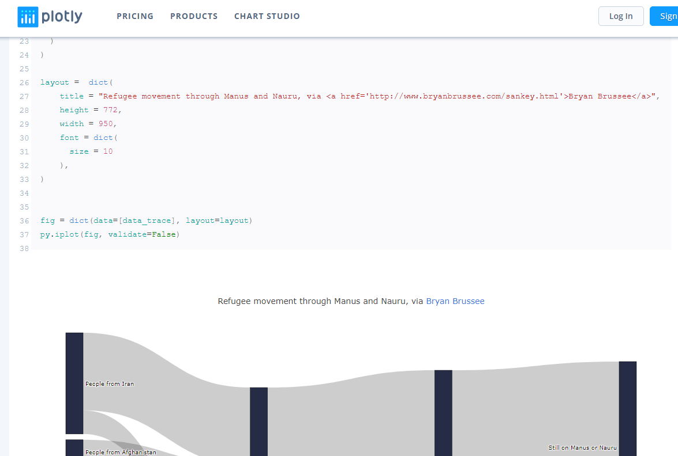
EDA
Alluvial diagrams 만들고 싶었으나

Slide 12
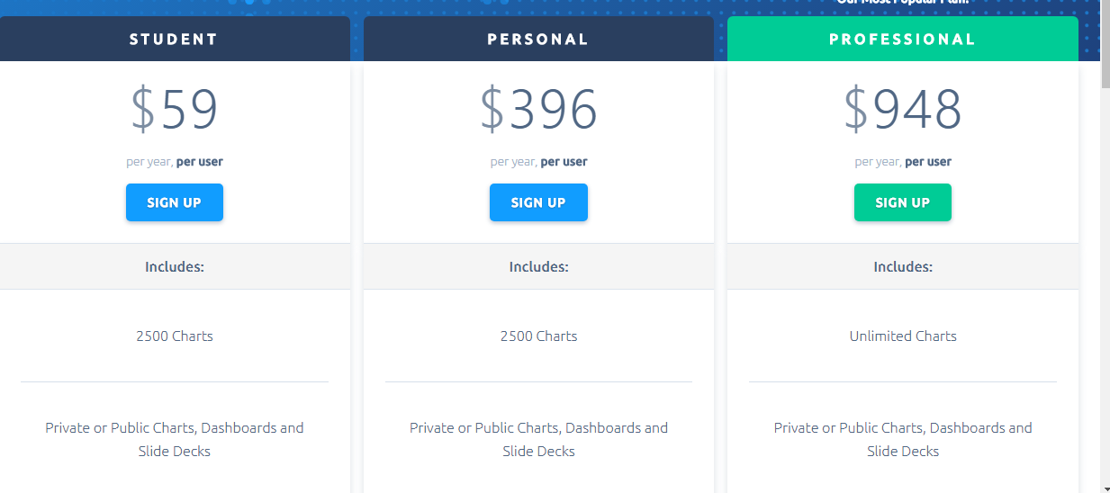
EDA
Alluvial diagrams 만들고 싶었으나 → 시각화는 역시 R

